Slide 1
Trojuholník

Slide 2

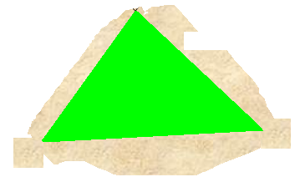
Definícia
Trojuholník je časť roviny ohraničená troma navzájom rôznobežnými priamkami

Slide 3
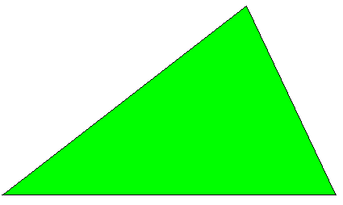
Základné prvky trojuholníka
Vrcholy A,B,C
C
Strany a, b, c
γ
b
Uhly α,β,γ
a
α
β
c
A
B
Rozdelenie trojuholníkov

Slide 4
Vrcholy
A,B,C body
priesečníky strán
neležia na jednej priamke

Slide 5
Strany
a, b, c úsečky
časti priamok medzi priesečníkmi
strana leží oproti vrcholu s rovnakým
názvom
súčet dĺžok dvoch kratších strán trojuholníka musí byť väčší ako najdlhšia strana (trojuholníková nerovnosť)

Slide 6
Uhly
α,β,γ – časti roviny ohraničené dvoma polpriamkami so spoločným vrcholom (susednými stranami)
Súčet veľkostí vnútorných uhlov trojuholníka je 180°
Najväčší uhol leží oproti najdlhšej strane; najmenší oproti najkratšej

Slide 7
Rozdelenie trojuholníkov
Podľa veľkosti uhlov
    Ostrouhlý
    Pravouhlý
    Tupouhlý
Podľa dĺžok strán
    Všeobecný (rôznostranný)
    Rovnoramenný
    Rovnostranný
Výšky trojuholníka

Slide 8
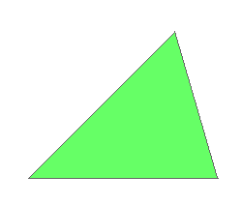
Trojuholník ostrouhlý
Má všetky tri uhly ostré (< 90°)
Priesečník výšok leží vo vnútri trojuholníka

Slide 9
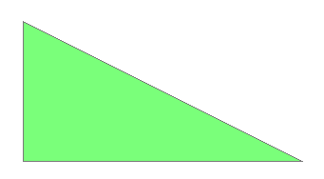

Trojuholník pravouhlý
Názvy strán: najdlhšia strana –
prepona, kratšie strany – odvesny
Jeden vnútorný uhol je pravý
(= 90°), ostatné sú ostré (< 90°)
Priesečník výšok je totožný s hlavným
vrcholom trojuholníka
prepona
odvesna
odvesna

Slide 10
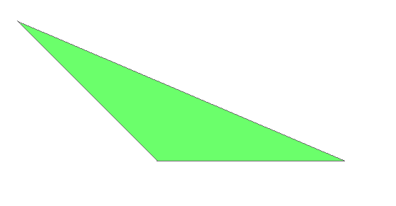
Trojuholník tupouhlý
Jeden vnútorný uhol je tupý (> 90°)
ostatné sú ostré (< 90°)

Slide 11
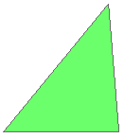
Trojuholník všeobecný (rôznostranný)
C
a
≠
b
≠
c
Každá strana má inú dĺžku
a
Môže byť
- ostrouhlý,
- pravouhlý,
- aj tupouhlý
b
A
c
B

Slide 12
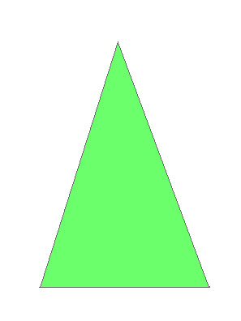
Trojuholník rovnoramenný
hlavný vrchol
Má dve strany rovnako dlhé (zhodné)
– nazývajú sa ramená
Tretia strana sa nazýva základňa
Vrchol oproti základni sa nazýva
hlavný vrchol
Môže byť ostrouhlý, pravouhlý, aj tupouhlý
Uhly pri základni sú zhodné a vždy ostré
rameno
rameno
základňa

Slide 13
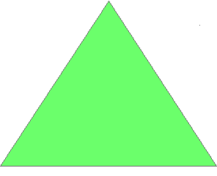



Trojuholník rovnostranný
Najšpeciálnejší typ trojuholníka
C
γ
a
=
b
=
c
b
a
Všetky strany má zhodné
α
=
β
=
γ
180° : 3 = 60 °
Všetky uhly má zhodné
ich veľkosť je 60°
α
β
A
c
B
Môže byť len ostrouhlý

Slide 14
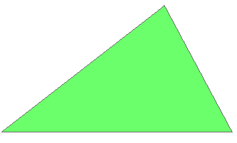


Výšky trojuholníka
C
Výška je kolmica z vrcholu na protiľahlú stranu
Bod O – ortocentrum (priesečník všetkých výšok trojuholníka)
b
O
a
v_{a}
v_{b}
v_{c}
A
B
c
v pravouhlom
v tupouhlom
Ak chceš podrobnejšie:
v rovnoramennom
v rovnostrannom
Ťažnice trojuholníka

Slide 15
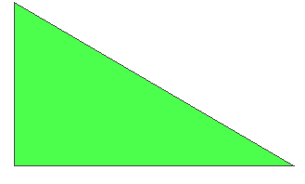

Výšky v pravouhlom trojuholníku
V pravouhlom trojuholníku je výška na odvesnu totožná s druhou odvesnou
B
c
a
v_{c}
v_{b}
C
b
A
v_{a}
Ortocentrum je totožné s hlavným
vrcholom

Slide 16
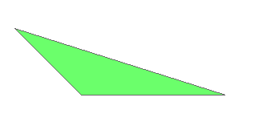
Výšky v tupouhlom trojuholníku
B
c
a
v_{b}
v_{c}
b
A
C
Ortocentrum leží mimo trojuholníka
v_{a}
Strany – ramená
tupého uhla
si musíme predĺžiť
O

Slide 17
Výšky v rovnoramennom trojuholníku
C
a= b – ramená
c – základňa
v_{a} = v_{b} ≠ v_{c}
b
a
v_{c}
v_{b}
v_{a}
c
A
B
Výšky na ramená rovnoramenného trojuholníka sú zhodné

Slide 18
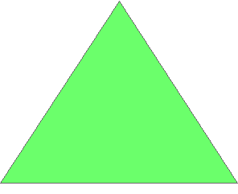
Výšky v rovnostrannom trojuholníku
C
a = b = c
b
a
v_{a}
v_{b}
v_{c}
A
c
B
v_{a} = v_{b} = v_{c}
Všetky výšky v rovnostrannom trojuholníku sú zhodné

Slide 19
Ťažnice trojuholníka
Ťažnica je spojnica vrcholu a stredu protiľahlej strany
Ťažisko rozdeľuje
ťažnicu v pomere 2:1
Dlhšia časť smeruje
k vrcholu
Kratšia časť smeruje
k stredu strany
C
Bod T – ťažisko (priesečník všetkých ťažníc trojuholníka)
b
a
Ťažisko leží vždy vo vnútri trojuholníka
t_{c}
B₁
A₁
t_{b}
t_{a}
T
A
B
c
C₁
v rovnoramennom
Ak chceš podrobnejšie:
v rovnostrannom
Stredné priečky

Slide 20
Ťažnice v rovnoramennom trojuholníku
C
a=b – ramená
Ťažnica na základňu je totožná s výškou na základňu
c – základňa
t_{c}
B₁
A₁
b
a
t_{a}= t_{b} ≠ t_{c}
t_{a}
t_{b}
C₁
c
A
B
Ťažnice na ramená rovnoramenného trojuholníka sú zhodné

Slide 21
Ťažnice v rovnostrannom trojuholníku
C
Ťažisko je totožné s ortocentrom
a
B₁
b
A₁
t_{a}
T
t_{b}
t_{c}
A
c
B
C₁
t_{a} ≡ v_{a}= t_{b} ≡ v_{b}= t_{c} ≡ v_{c}
Všetky ťažnice v rovnostrannom trojuholníku sú zhodné a sú totožné s jeho výškami.

Slide 22
Stredné priečky trojuholníka
Stredná priečka je spojnica stredov strán trojuholníka
C
Dĺžka strednej priečky sa rovná polovici dĺžky príslušnej strany
Stredná priečka je rovnobežná s príslušnou stranou
b
a
B₁
A₁
A
B
c
C₁
Stredné priečky rozdelia trojuholník na 4 zhodné trojuholníky

Slide 23
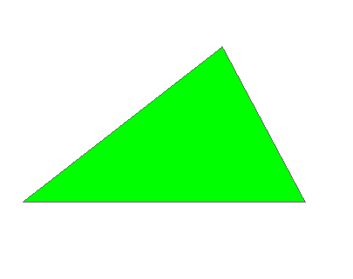
Kružnica trojuholníku opísaná
r – polomer kružnice opísanej
o_{c}
O_{r –} stred kružnice opísanej leží na priesečníku osí strán
o_{b}
C
b
a
o_{a}
r
O_{r}
A
c
B
Kružnica opísaná prechádza všetkými vrcholmi trojuholníka
v pravouhlom
Ak chceš podrobnejšie:
v rovnostrannom
v tupouhlom
Kružnica vpísaná

Slide 24
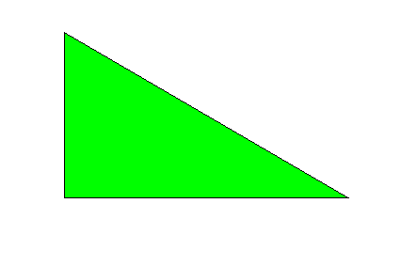
Kružnica opísaná pravouhlému trojuholníku
Stred kružnice opísanej pravouhlému trojuholníku leží v strede prepony
o_{b}
B
o_{c}
a
c
o_{a}
C
b
A
Kružnica opísaná pravouhlému trojuholníku je talesova kružnica

Slide 25
Kružnica opísaná rovnostrannému trojuholníku
C
O_{r} – stred kružnice opísanej je totožný s ťažiskom a ortocentrom
B₁
o_{c}
A₁
b
a
O_{r}
o_{a}
o_{b}
A
C₁
c
B
r – polomer kružnice opísanej sa rovná dvom tretinám dĺžky ťažnice

Slide 26

Kružnica opísaná tupouhlému trojuholníku
o_{a}
V tupouhlom trojuholníku leží stred kružnice opísanej mimo trojuholníka
o_{b}
o_{c}
O_{r}
A
b
c
a
C
B

Slide 27
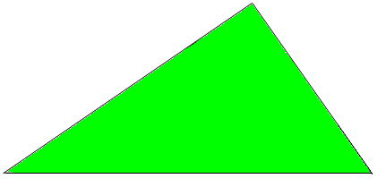

Kružnica trojuholníku vpísaná
O_{ρ -} stred kružnice vpísanej
leží na priesečníku osí vnútorných uhlov
C
γ
o _{β}
b
o _{α}
O_{ρ}
a
ρ - polomer kružnice vpísanej
α
ρ
β
A
c
o _{γ}
B
Kružnica vpísaná sa dotýka strán trojuholníka zvnútra

Slide 28
Kružnica vpísaná rovnostrannému trojuholníku
C
O _{ρ}– stred kružnice vpísanej je totožný s ťažiskom a ortocentrom
o _{γ}
b
a
O_{ρ}
o _{α}
o _{β}
A
c
B
ρ – polomer kružnice vpísanej sa rovná jednej tretine dĺžky ťažnice

